Slide 1
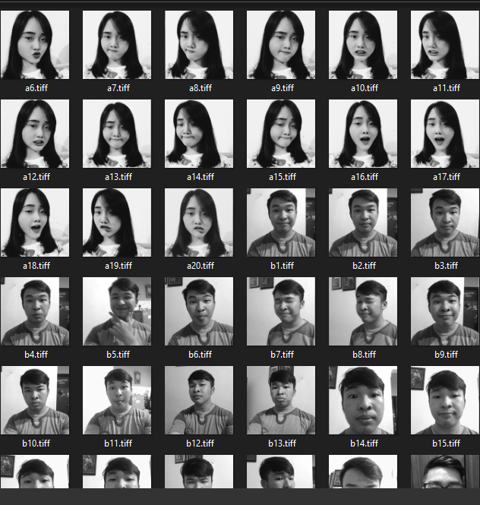
Sistem Pengenalan Wajah (Face Recognation) Menggunakan Metode PCA
Oleh : Jonathan Purnama Halim (A11.2017.10193) Vannya Maheswari (A11.2017.10407)

Slide 2
Outline
Latar Belakang
Perumusan Masalah
Batasan Masalah
Tujuan Penelitian
Landasan Teori
Metode Penelitian
Jadwal Penyusunan Penelitian
Usulan Design atau Interface Produk

Slide 3
Latar Belakang

Slide 4
Perumusan Masalah

Slide 5
Batasan Masalah

Slide 6
Tujuan Penelitian

Slide 7
Landasan Teori

Slide 8
Metode Penelitian

Slide 9
Jadwal Penyusunan Penelitian

Slide 10
Usulan Design atau Interface Produk

